Slide 1
Biblioteca creativa
Posibilidades
Asesoría de bibliotecas escolares
A creatividade é
a intelixencia divertíndose.

Slide 2
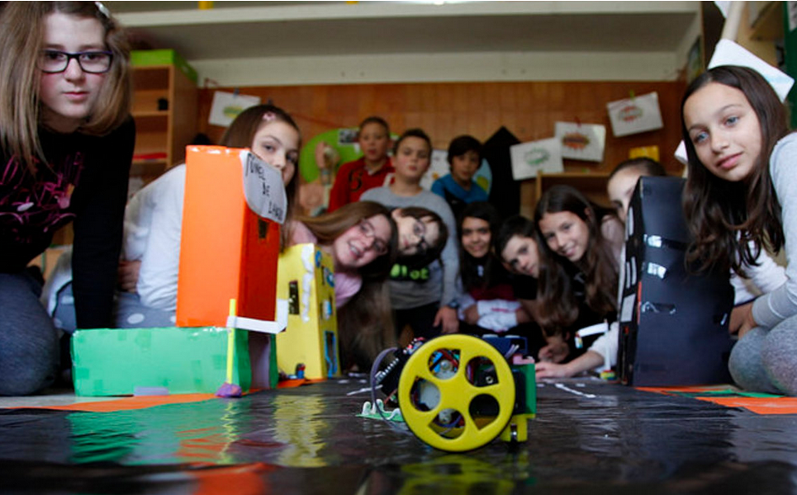
As orixes
Escornabots na biblioteca escolar

Slide 5
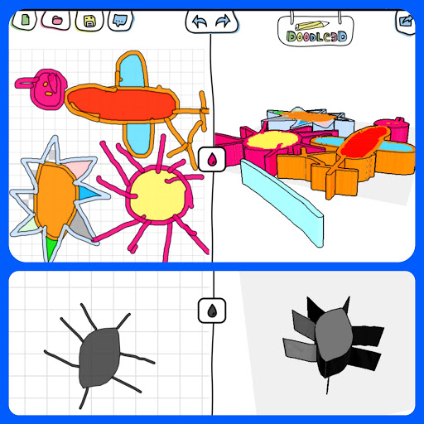
Impresión 3d
Outras linguaxes

Slide 6
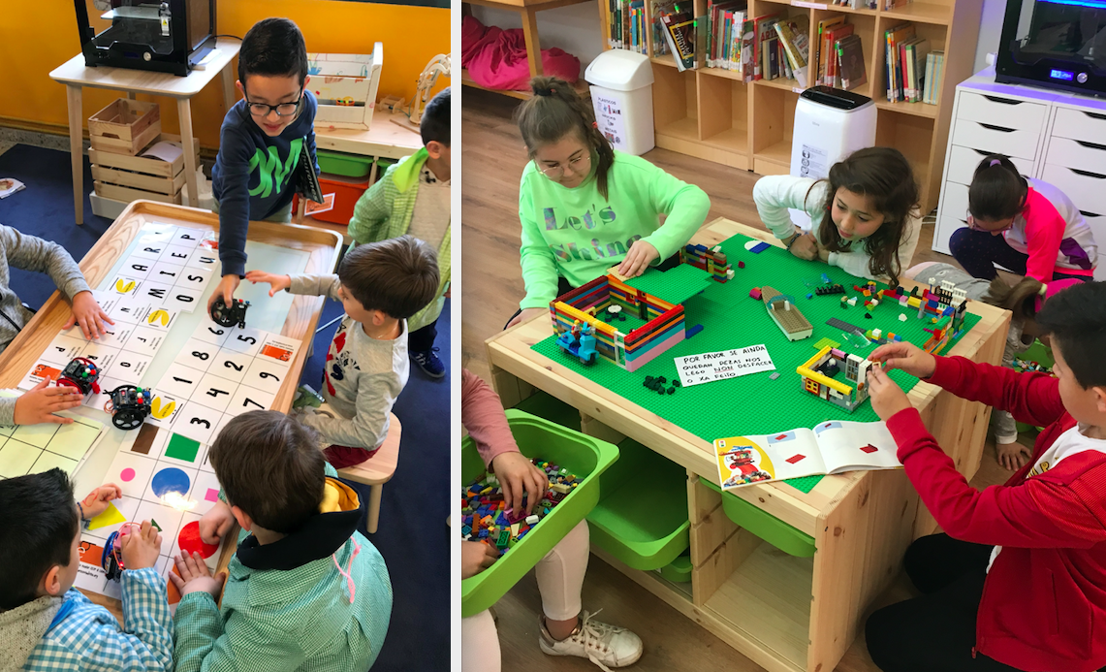
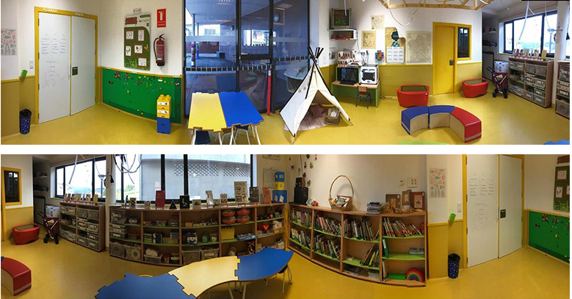
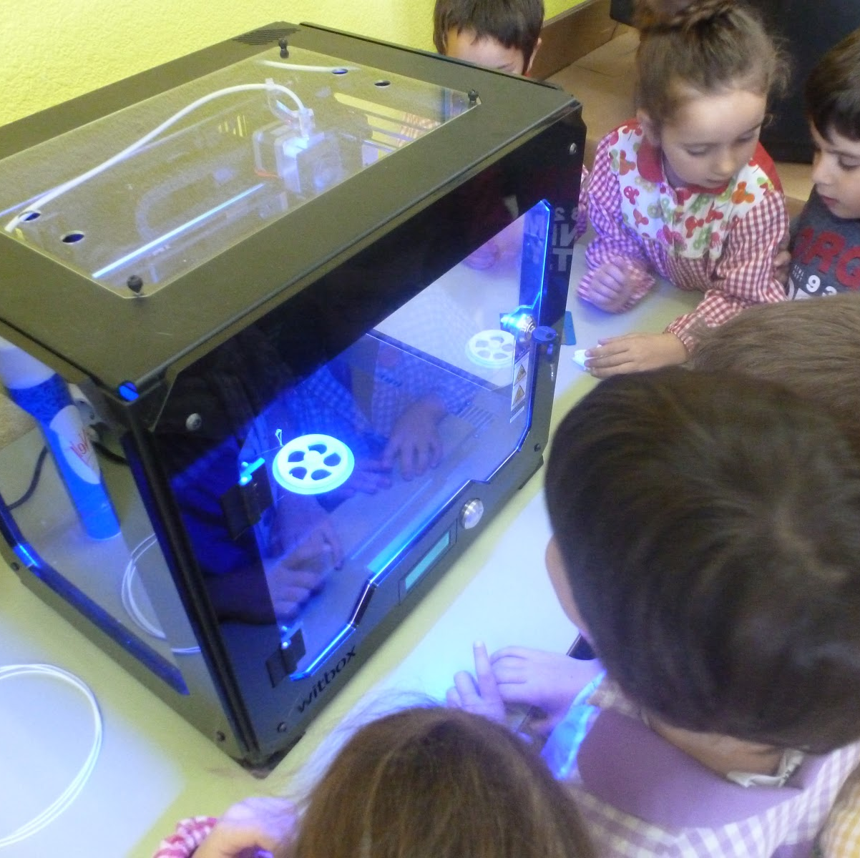
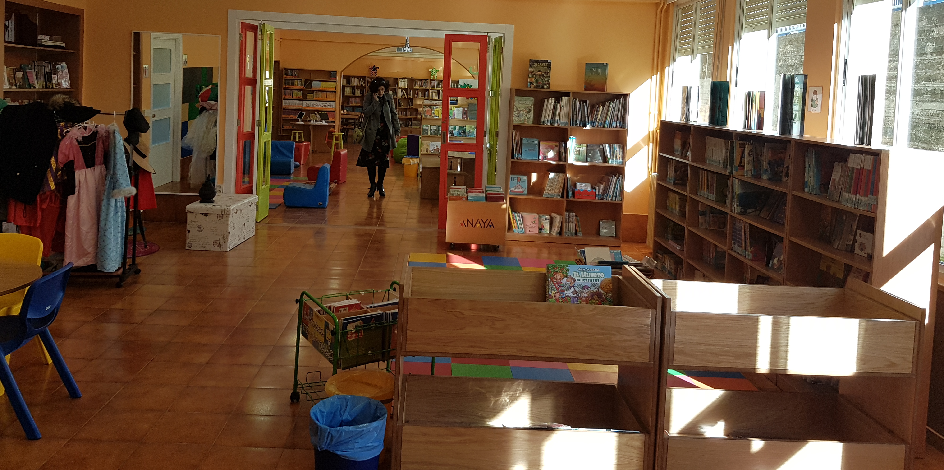
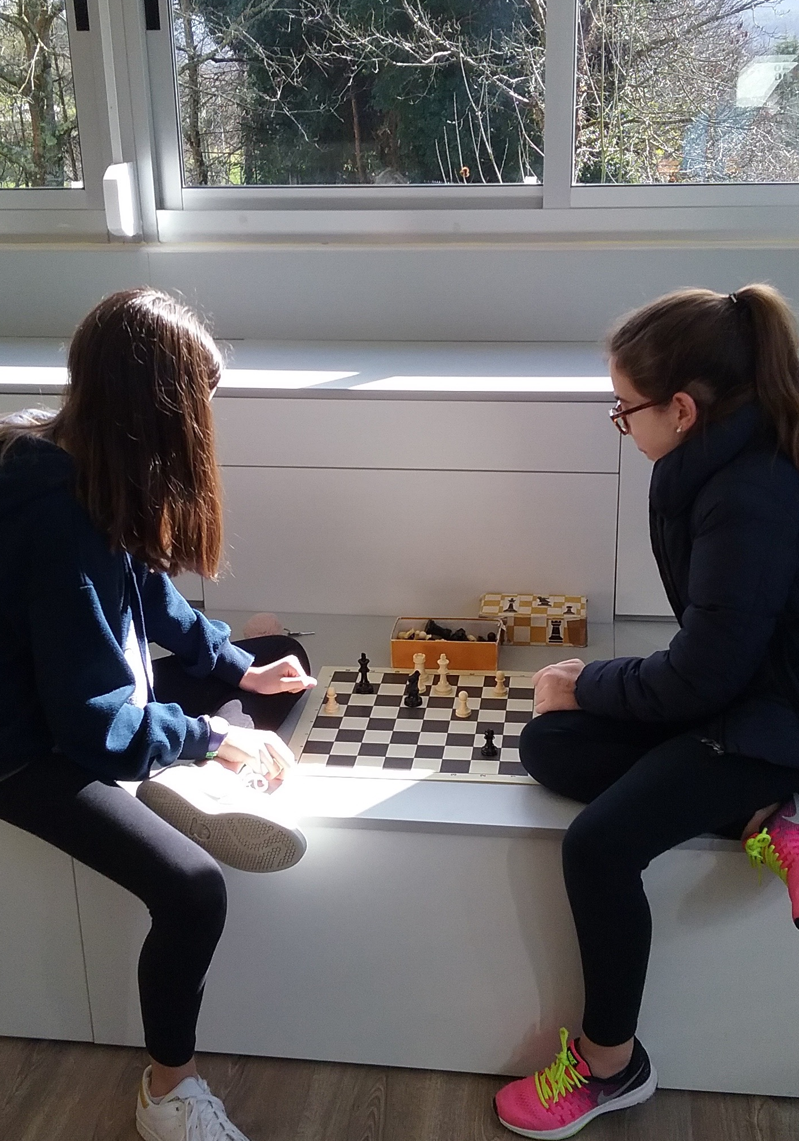
espazos e equipamentos

Slide 7
espazos e equipamentos

Slide 8
Tabiques

Slide 9
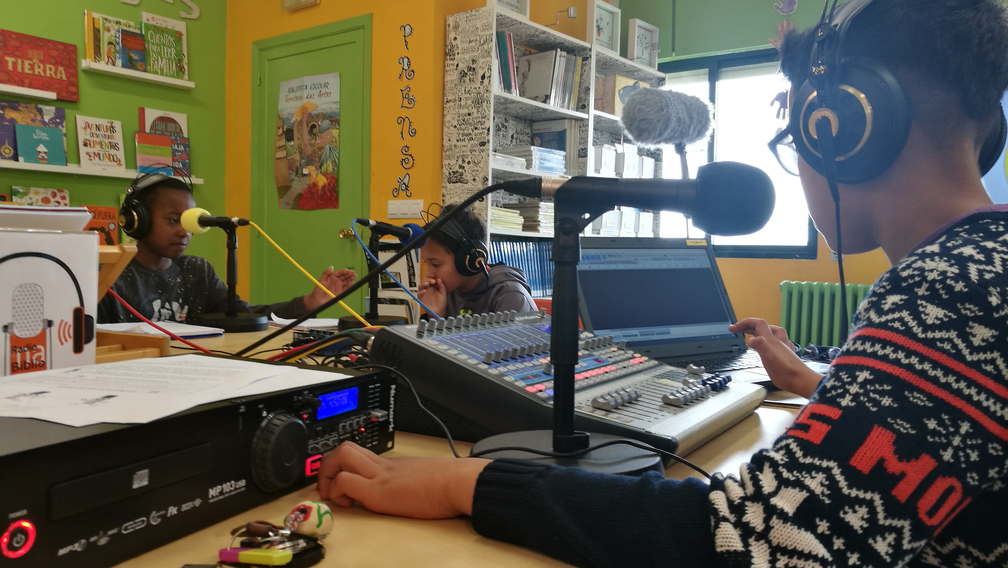
oportunidades

Slide 10
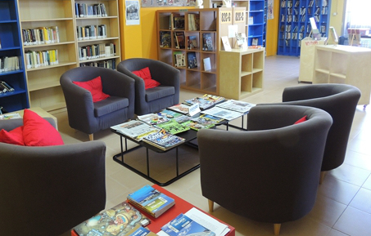
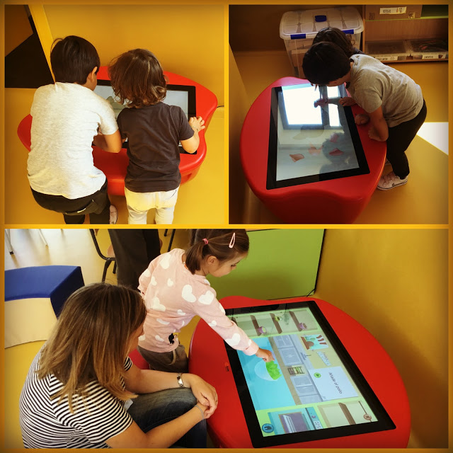
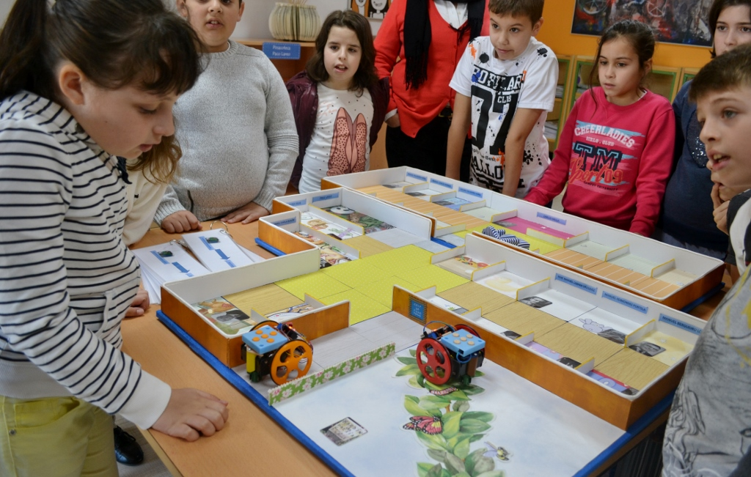
Compartir / colaborar

Slide 11
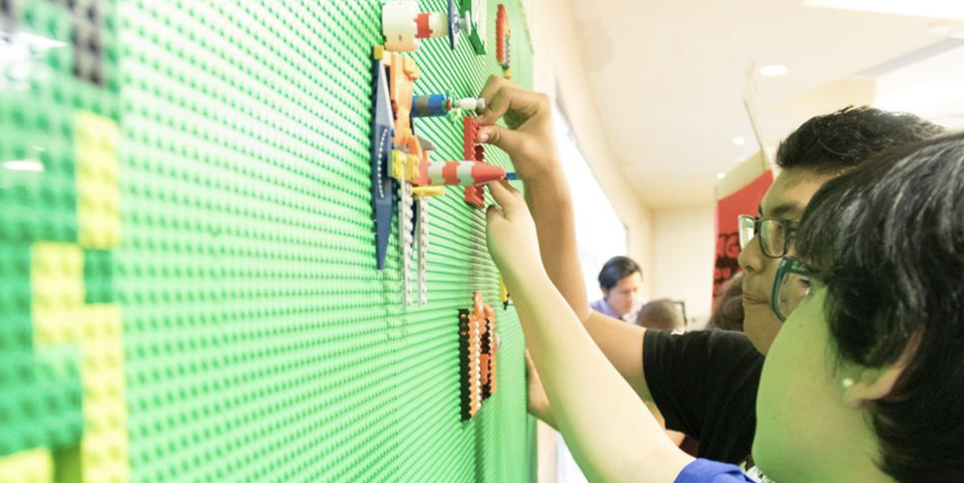
Espazos creativos de aprendizaxe

Slide 12
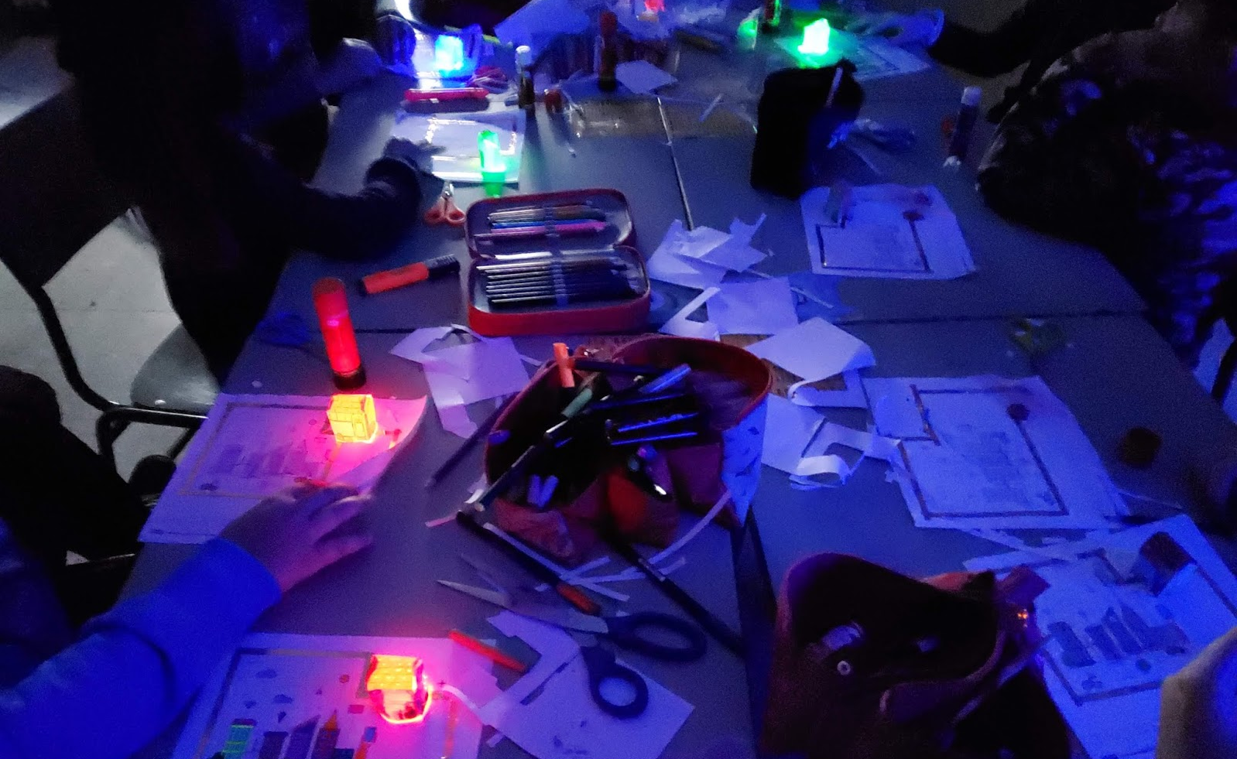
Pensamento computacional
E-téxtiles, circuitos de papel…

Slide 13
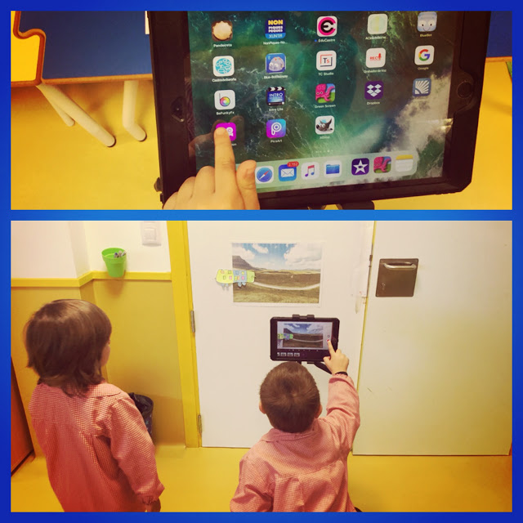
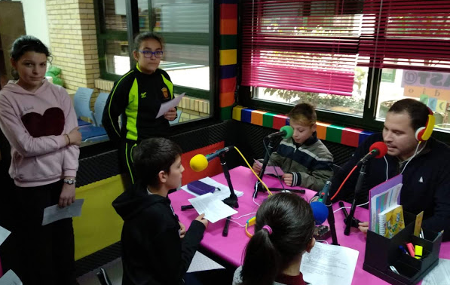
Alfabetizacións múltiples

Slide 14
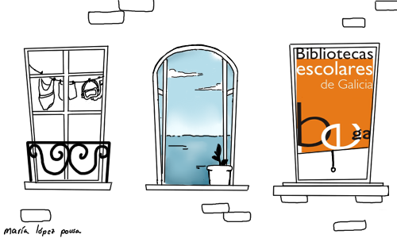
Novos “retos”
Tempos de pandemia

Slide 15
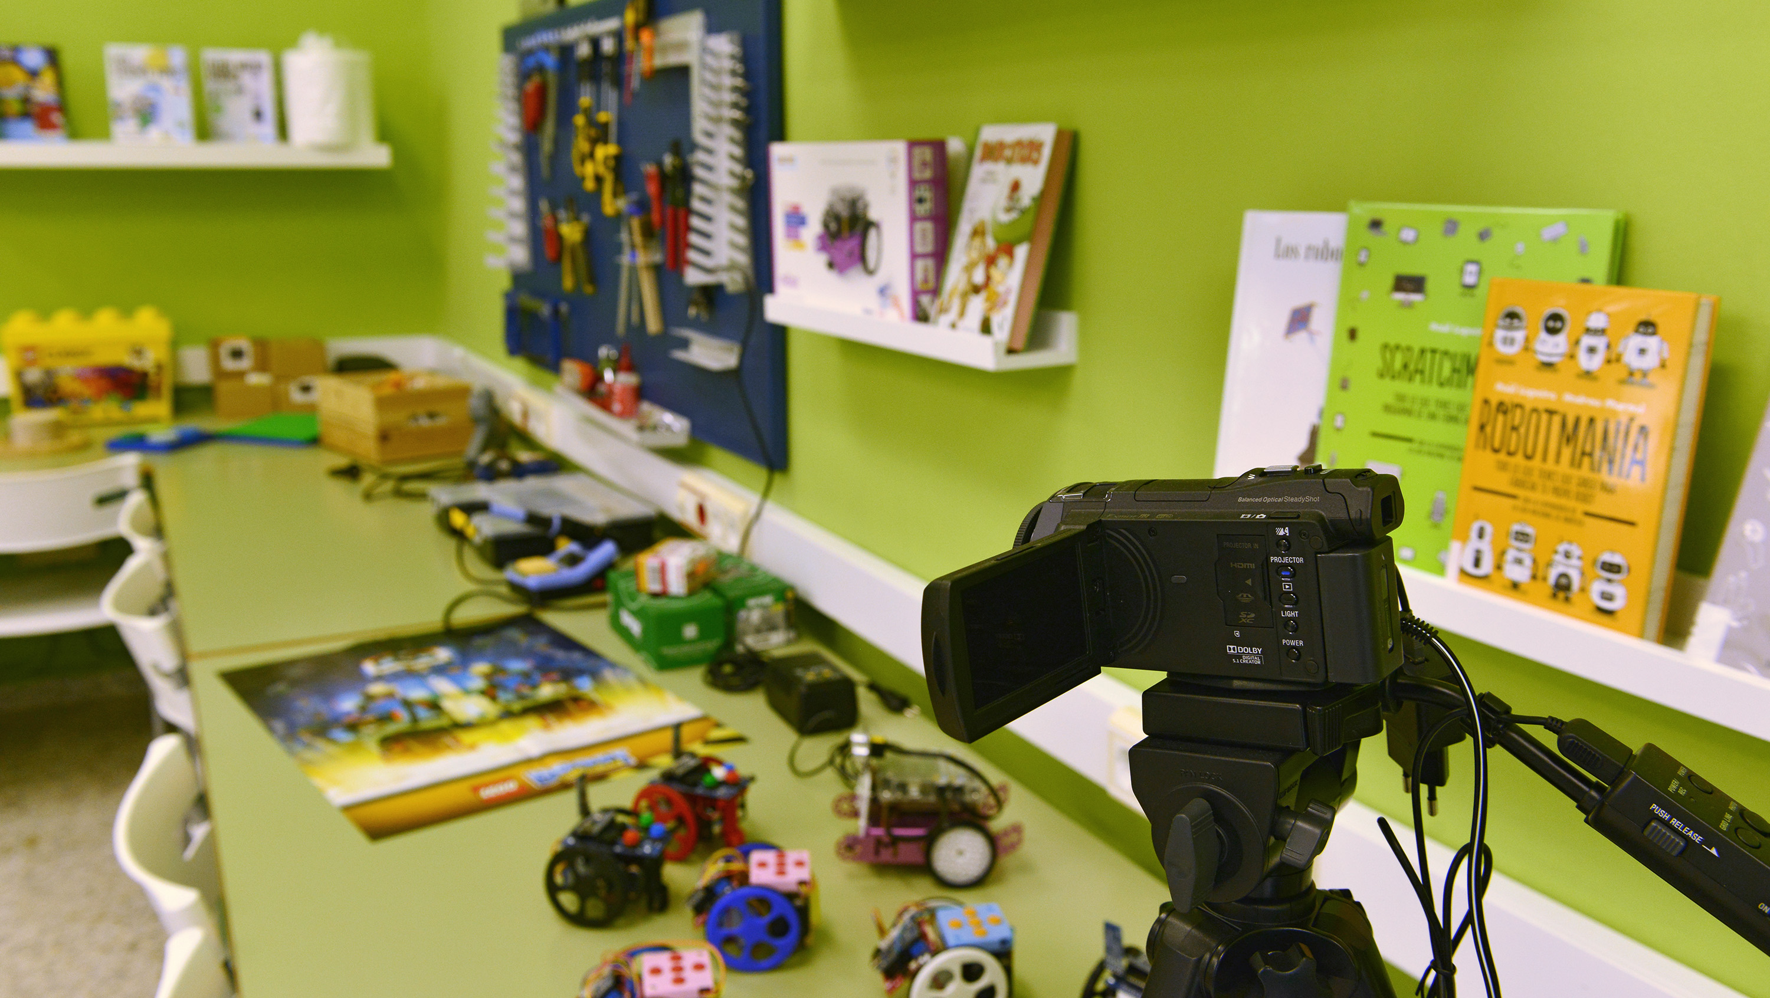
Biblioteca creativa

Slide 16
O traballo escolar debe entenderse como unha actividade organizada, cooperativa e responsable; como actividade útil ao individuo e ao grupo; como instrumento de aprendizaxe individual e social, teórico e práctico.
Celestin Freinet
Ensinar non é transferir coñecementos, xenón crear as posibilidades para a súa producción ou construción.
P.Freire

